Slide 1
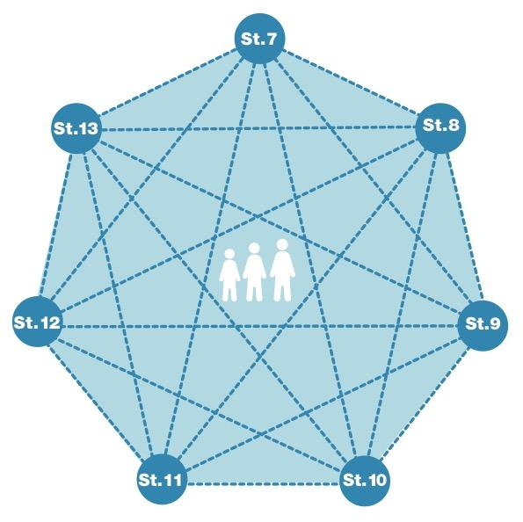
Intro general a la Norma 7
Parte del Bloque 2 relacionado con riesgos de PNA
RIESGO = Naturaleza & Grado del riesgo + Vulnerabilidad – Resiliencia
Protección contra heridas, disabilidad y muerte
Seguridad física como preocupación prioritaria
Intervenciones multisectoriales y coordinadas
¿ Qué tipos de peligros y riesgos puedes nombrar?
Notes:
Esta Norma es parte del segundo Bloque de Normas relacionadas con los riesgos en materia de Protección de la niñez y adolescencia a los que pueden enfrentarse los NNA en contextos humanitarios. Las siete diferentes normas sobre el riesgo están relacionadas, puesto que tratan vulnerabilidades y riesgos interrelacionados. Los riesgos no pueden tratarse separadamente.
Los riesgos en materia de Protección de la niñez y adolescencia son potenciales agresiones y amenazas a los derechos de los NNA que les causarán daño. Para comprender el riesgo de los NNA, hay que comprender la naturaleza y el grado del riesgo (tipo, situación, amenaza…) y la vulnerabilidad individual del NNA ante ese riesgo, pero también las estrategias de supervivencia o afrontamiento de la familia / NNA (es decir, su resiliencia y capacidad para soportar el riesgo). Se entiende por vulnerabilidad la medida en que un niño tiene características que reducen su capacidad para resistir un impacto adverso. Tenemos que dejar constancia de que la vulnerabilidad es específica de cada persona y de cada situación.
Las crisis humanitarias pueden aumentar las amenazas y los riesgos cotidianos y crear otros nuevos, especialmente para los NNA que son desplazados a entornos desconocidos. Esta norma aborda la prevención y respuesta a los peligros físicos y ambientales que hieren, perjudican y matan a NNA en crisis humanitarias, considerando que los niños identifican constantemente su seguridad física como una preocupación prioritaria, es la principal causa de muerte entre los NNA de todas las edades, globalmente.
Requiere una respuesta multisectorial y coordinada, un vinculo con sectores como él de la salud, y un apoyo a medida, que prevenga y reduzca el impacto de las lesiones y discapacidades infantiles. La Norma enfatiza la importancia de establecer y fortalecer protocolos de intercambio de datos, definiciones de casos de lesiones y referencias sistemáticas entre los proveedores de servicios de protección infantil, salud y otros sectores. [→ icono de gestión de casos]
Tema de debate: ¿ Qué tipos de peligros y riesgos puedes nombrar?
->Entre las lesiones no intencionadas más comunes se incluyen las siguientes:
Ahogamiento (en estanques, ríos, lagos, océanos, pozos, tanques de agua domésticos, letrinas, etc.);
Lesiones relacionadas con caídas (árboles, columpios, acantilados, pozos, trincheras, estructuras, etc.);
Quemaduras (fuego, líquidos o comidas calientes, electrocución);
Accidentes de tráfico;
Heridas o picaduras de animales (serpientes, insectos, etc.);
Envenenamientos no intencionados (productos de limpieza, medicamentos, productos químicos, etc.);
Heridas por objetos afilados (cuchillos, alambre de púas, vidrio, vegetación, etc.); y
Exposición a residuos peligrosos y otros contaminantes ambientales.
Las áreas afectadas por desastres y conflictos pueden presentar riesgos adicionales tales como:
Infraestructuras colapsadas o dañadas (incluyendo cables eléctricos expuestos y alambres de espino);
Obras y canteras;
Objetos que caen o vuelan (árboles o ramas, ladrillos, escombros, tejas, etc.);
Artefactos explosivos (minas terrestres y otros artefactos explosivos sin detonar, como municiones en racimo, artefactos explosivos improvisados, morteros, granadas, municiones, etc.);
Armas químicas; y
Exposición a fuego cruzado, pistolas y otras armas.

Slide 2
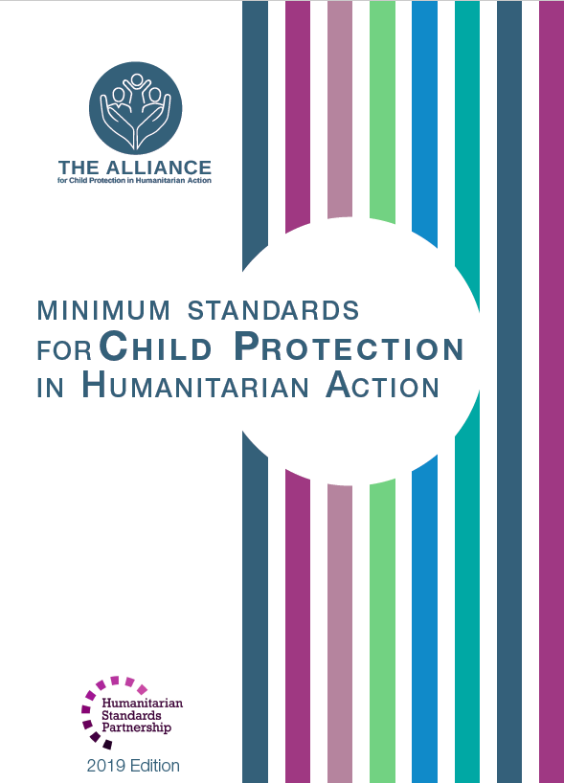
“Todos los NNA y cuidadores conocen y están protegidos contra lesiones, afectaciones y muerte por peligros físicos y ambientales, y los NNA con lesiones o afectaciones reciben el apoyo físico y psicosocial oportuno.”
Vigilancia sistemática de lesiones infantiles & análisis de datos
Trabajar con todos los sectores / actores
–> medidas de prevención, mitigación y respuesta
Supervivientes de minas / municiones explosivas
Notes:
La Norma 7 se lee exactamente así: “Todos los NNA y cuidadores conocen y están protegidos contra lesiones, afectaciones y muerte por peligros físicos y ambientales, y los NNA con lesiones o afectaciones reciben el apoyo físico y psicosocial oportuno.”
Los agentes de Protección de la niñez y adolescencia deben coordinarse con los agentes de salud para establecer o fortalecer la vigilancia sistemática de lesiones infantiles. Una «definición de lesión» (si alguien tiene una lesión o enfermedad relacionada con la lesión) es la base de la vigilancia de lesiones y el análisis de datos. Permite identificar criterios clínicos específicos y limitaciones en la persona, evento, hora y lugar. Debe llevarse a cabo localmente y puede usarse para lesiones específicas o generales. Una recopilación de datos armonizada, coordinada y desglosada proporciona una base empírica para las políticas y prácticas de prevención de lesiones (por Sexo/género, edad y discapacidad; y Causa de lesión/muerte, ubicación y circunstancias)
Existe un vínculo claro entre esta vigilancia / datos y el diseño de medidas de prevención y respuesta, que se basan en información sobre cómo y por qué los NNA mueren o resultan heridos. También es fundamental trabajar con todos los sectores / actores y con las comunidades para implementar medidas de prevención y respuesta prácticas, basadas en evidencias e impulsadas a nivel local.
Los supervivientes de minas o municiones explosivas se deben identificar. El módulo sobre Desempeño Infantil proporciona un método estándar para evaluar la prevalencia de dificultades funcionales en los NNA y controlar su participación en los servicios.

Slide 3
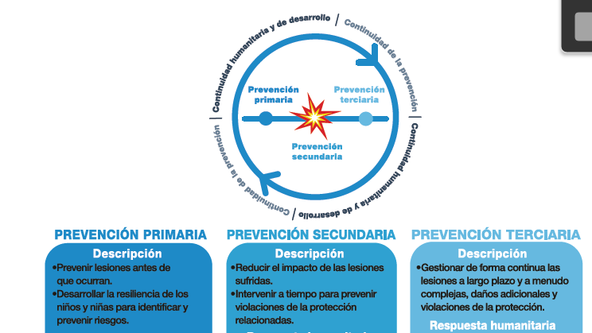
Promover la seguridad de los NNA
Prevención
Actividades:
Identificación y denuncia de riesgos
Base de pruebas y grupo objetivo
Respuesta
Cambio de comportamiento
Actividades de prevención y de sensibilización
Educación por pares
Reducción de riesgo personalizados
Notes:
Programas que promueven la seguridad de los NNA deben incluir:
La identificación y la denuncia de riesgos;
Base de pruebas y grupo objetivo: desarrollar una base de pruebas sobre los NNA muertos o heridos; por que; cuando; dónde; y bajo qué circunstancias. Esto debería informar la prevención, la mitigación y la respuesta específicas y personalizadas para aquellos que están en mayor riesgo;
Una respuesta oportuna por parte de los proveedores de servicios;
La probabilidad de que las personas cambien su comportamiento para contribuir a la seguridad física de los NNA;
Actividades de prevención y de sensibilización
Educación por pares (radio juvenil, juegos de roles, teatro callejero, etc.) que permita a los NNA compartir conocimientos a través de medios
apropiados para su edad.
Métodos de educación personalizados para aquellos NNA que se encuentran fuera de las escuelas, envueltos en trabajo infantil, con discapacidad o que asisten a escuelas o entornos de aprendizaje no formales o religiosos.
-> Se debe construir a partir de las iniciativas y proyectos existentes dirigidos por NNA, asi como a partir de los dirigidos por la comunidad y por el sistema, las estructuras y los mecanismos de protección de la niñez y adolescencia
Las medidas para la prevención primaria, secundaria y terciaria de lesiones deben estar basadas en la evidencia. La prevención ocurre en todas las fases de la acción humanitaria (y de desarrollo). Ver el diagrama a continuación.

